Slide 1
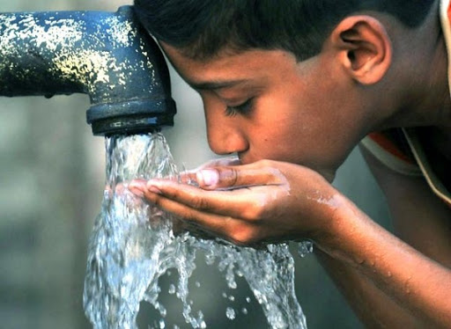
Занятие (экология-2)

Slide 2
Следствие быстрого роста промышленного производства и населения: увеличение концентрации СО₂
В атмосфере растет содержание различных видов загрязнений – продуктов человеческой деятельности.
Пример: рост концентрации главного загрязнителя – диоксида углерода (СО₂), одного из парниковых газов, который появляется, в основном, за счет сжигания ископаемого топлива.
Последствие – глобальное изменение климата.
370
270

Slide 3
«Парниковый эффект»
Парниковые газы (водяной пар, СО₂, СН₄, О₃, фторуглероды и др.) задерживают тепловое излучение Земли (ИК-область) в космическое пространство, в результате чего средняя температура Земли постепенно повышается. Она выросла на 1,1⁰С с конца XIX века.
Удвоение концентрации СО₂ в атмосфере приведет к потеплению приблизительно на 1,5-4,5⁰С.

Slide 4
Главные причины «парникового эффекта»
«Парниковый эффект» усиливают:
1. Выбросы в атмосферу при работе электростанций и промышленных объектов.
2. Автомобильные выхлопы.
3. Лесные пожары.
4. Др. источники (см. диаграмму).
Таким образом, главный источник парниковых газов – хозяйственная деятельность человека.

Slide 5
Киотский протокол
Киотский протокол (КП) – международное соглашение (1995 г.), направленное на сокращение выбросов парниковых газов на 5,2% по сравнению с 1990 г. Протокол ратифицирован Евросоюзом и 191 государством, в т.ч. и Россией.
КП основан на рыночных условиях: для разных стран запланированы разные квоты на выбросы. Излишки неиспользованных квот можно продавать другим странам.
США отказались от ратификации, Канада – вышла, Китай и Индия на себя запланированных обязательств не взяли.
Первый период КП: 2005-2013 г. Второй: 2013-2020 г.
В 2012 г. были разработаны поправки к КП на 2020 г. Их подписало всего 134 государства, но для их вступлению в силу требуется 144 подписи. Россия не планирует своего участия во втором периоде КП.
Экспертное заключение Российской Академии Наук от 14.05.2004 г.: а) Киотский протокол не имеет научного обоснования; б) поскольку имеется устойчивая связь между экономическим ростом и выбросами СО₂, участие России в КП будет юридически ограничивать темпы роста ВВП нашей страны.

Slide 6
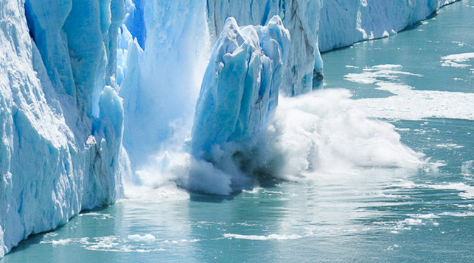
Оценки влияния выбросов парниковых газов на потепление климата
За период 1990-2020 гг. в результате таяния ледников Антарктиды и Гренландии уровень мирового океана повысился на 1,5 см. К концу XXI века уровень Мирового океана при неизменном темпе таяния может подняться не менее чем на 30-50 см. Даже при полном запрете выбросов парниковых газов таяние ледников неизбежно (University of Calgary, Canada; University of Leeds, UK).

Slide 7
Парижское соглашение по климату (2015 г.)
Парижское соглашение по климату было подготовлено взамен Киотского протокола. Оно не включает каких либо механизмов принуждения (санкций) к государствам, которые его подписали.
Декларируется: не допустить роста средней температуры Земли на 2⁰С к 2100 году, что возможно путем сокращения всех выбросов СО₂ к 2050 г.
Россия подписала соглашение, но считает, что его ратификации не требуется под тем основанием, что она должна достичь к 2030 г. уровня выбросов не более 70% от уровня 1990 г., а реально этот уровень в 2018 г. составил всего около 52%. То есть соглашение Россия выполнила.
США вышли из соглашения в 2020 г., но вновь вернулись 19 февраля 2021 г.

Slide 8
Выполнение странами Парижского соглашения

Slide 9
Озоновая дыра в стратосфере
Озоновые дыры – локальное падение содержания озона (О₃) в стратосфере – 10-40 км. Вызывается хозяйственной деятельностью человека, прежде всего, широким использованием хладагентов (фреонов, CFC) для промышленных и бытовых холодильников.
Образование О₃:
А) О₂ + УФ-квант (175-240 нм) → 2О˙˙
Б) О₂ + О˙˙ → 2О₃
Разрушение О₃ происходит согласно т.н. «хлорному циклу», где О˙˙ - атомарный кислород:
А) CFCl₃ (фтортрихлорметан, CFC-11) + УФ-квант →
CFCl₂ + Cl·
Б) Cl· + O₃ → ClO· + O₂
В) ClO· + O˙˙ → Cl· + O₂
Одного атома F остаточно для разрушения 10.000 молекул О₃.
ХФУ - хлорфторуглерод

Slide 10
Монреальский протокол по веществам, разрушающим озоновый слой
В 1989 г. вступил в силу «Монреальский протокол по веществам, разрушающим озоновый слой». Он определяет сроки постепенного снятия с производства ряда фторхлор- и фторбром-содержащих веществ, используемых в качестве хладагентов.
Протокол ратифицировали 196 государств.
Основой производитель фреонов мире, компания DuPont (США), потратила миллионы долларов на защиту фреонов в СМИ, считая, что все это «вздор, не имеющий смысла».
По данным Political Economy Research Institute, составляющий список Toxic 100, DuPont в 2013 г. находилась на 1 месте среди компаний, в наибольшей степени загрязняющих окружающую среду в США.

Slide 11
Население и капитал в глобальной экосистеме
Население и капитал (экономическая подсисистема) поддерживает свое существование прежде всего за счет питаемых энергией Солнца потоков ископаемых видов топлива (уголь, нефть, газ) и различного вида природного сырья (древесина, рыбные запасы, водные ресурсы и т.п.).
Далее эти потоки генерируют энергию, которая может использоваться для хозяйственной деятельности человечества.
Итог этой деятельности: отходы и вредные выбросы в атмосферу, воду и почву. Часть отходов идет на переработку, а часть энергии рассеивается в виде тепла.

Slide 12
Возобновляемые ресурсы (продовольствие, плодородные почвы)
За 50 лет, с 1950 по 2000 гг., суммарное производство зерна в мире выросло более чем в 3 раза. С 1950 г. по 1975 г. производство зерна росло примерно на 3,3 % в год, быстрее, чем рост населения (1,9 %).
Далее скорость роста производства зерна стала меньше скорости роста населения. Максимум душевого производства зерна – 1985 г.
Современный душевой объем производства зерна лишь на 40% больше объема 1950 г.
Это объясняется прежде всего тем, что пахотный слой почвы в результате эрозии исчезает со скоростью, превышающей скорость его восстановления в 15-300 раз ( в зависимости от региона).

Slide 13
Возможное будущее сельскохозяйственных земель
В настоящее время в мире для с/х-целей используется около 1,5 млрд. га. Потенциально пригодны еще от 1,5 до 4 млрд. га.
График (а) – площадь земель, необходимая для прокорма увеличенного населения Земли к 2050 г. при сохранении текущей урожайности – около 3,4 млрд. га.
Графики (b), (c), (d) – сценарии соответствующих площадей при удвоении текущей урожайности – 1,5-2,2 млрд. га.
Под уровнем питания понимается среднестатистический уровень для жителей Западной Европы в 2000 г.
Итог. Если: а) восстановить деградированные земли; б) не допускать потерь новых земель; в) увеличить урожайность в 2 раза,
то земель должно хватить для прокорма 9 млрд. населения Земли (оценка на 2050 г.).

Slide 14
Оценка водных ресурсов
Суммарный годовой сток пресной воды всех рек, водоемов и подземных слоев – около 40.000 км³.
Текущее потребление воды человечеством – 4.430 км³,
т. е. примерно 10%.
При наводнениях поступает в океаны – 29.000 км³.
Таким образом, потенциально возобновляемый доступный человеку объем: 40.000 – 29.000 = 11.000 км³.
Дополнительный объем дают дамбы: 3.500 км³. Следовательно: 11.000 + 3.500 = 14.500 км³.
Безвозвратные загрязнения воды: 2.100 км³.
Итог: человечеству доступно: 14.500 – 2.100 = 12.400 км³.
Однако водные ресурсы расположены на планете крайне неравномерно.
Пример: бассейн реки Амазонки – 15% мировых стоков, но 0,4% всего населения Земли.

Slide 15
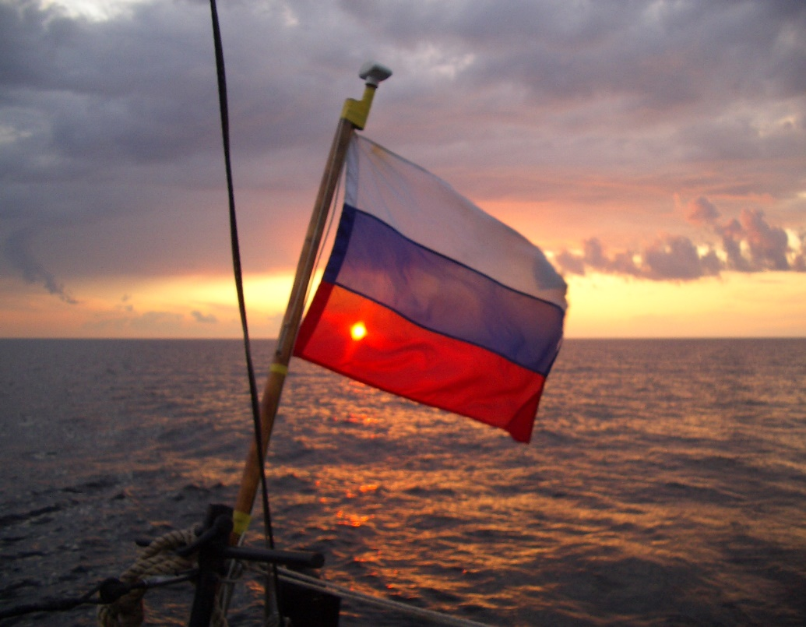
Ближайший к нам резервуар пресной воды - Ладожское озеро
Ладожское озеро – крупнейшее озеро в Европе и второе по величине озеро в России после Байкала.
Объем водной массы – 838 км³.

Slide 16
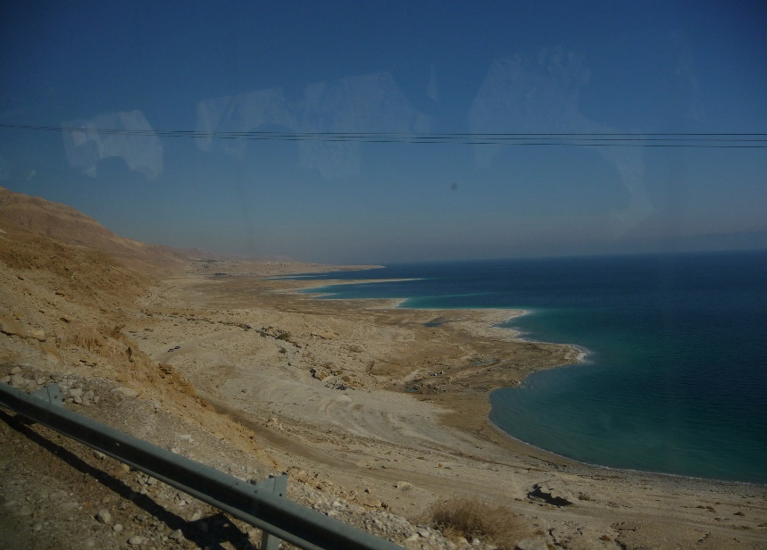
Шестидневная война 5 -10 июня 1968 года
Около 40% локальных войн велось за обладанием водными ресурсами.
Примеры.
Многочисленные попытки Ливана перегородить Иордан в своих хозяйственных целях приводили к конфликтам с Израилем.
Одной из причин Шестидневной войны Израиля с соседними арабскими странами был конфликт из-за доступа к воде. Израиль построил водопроводы из Галилейского моря. В ответ Сирия разработала план забора воды из питавшего это озеро реки Баниаси.
По данным ООН около 3 млрд. людей испытывают нехватку воды.
1,1 млрд. людей потребляют менее 5 литров в сутки.
В Европе и США эти показатели 200 и 400 л/чел.

Slide 17
Военный конфликт Киргизии и Таджикистана (28 апреля – 1 мая 2021 г.)
Граница между бывшими республиками СССР – Таджикской и Киргизской – более 900 км, около 50% границы не маркировано. Спорные территории – 30% границы.
Обе страны считаю своим водозаборный пункт «Головной», предъявляя друг другу противоречащие карты 1924-1927 гг. (Таджикистан) и 1957-1958 гг. (Киргизия).
Конфликты из-за доступа к этому пункту возникали многократно.
28 апреля 2021 г. начались очередные стычки, вначале кидались друг в друга камнями, затем начали стрелять из охотничьих ружей, кончилось минометными обстрелами.
Киргизские потери: 36 убитых и 190 раненых.
Таджикские потери: 19 убитых и 87 раненых.
Сожжено 190 объектов: жилые дома, школы, детский сад, здание полиции, 3 погранзаставы, 10 АЗС.
1 мая правительства договорились прекратить огонь и начать переговоры о маркировке границы.

Slide 18
Лесные ресурсы
Функции леса: поглощение СО₂ (ослабление парникового эффекта) и генерация О₂ (район Амазонки, тайга Сибири, Канады, Аляски) предохранение территорий от засухи, поддержание биоразнообразия.
Вырубка лесов для промышленных целей (дороги, площади под предприятия), пожары привели к сокращению лесных массивов в США (за исключением Аляски) на 95%.
Вырубка лесов в Бразилии (Амазонка): 1,5 футбольного поля в минуту.

Slide 19
Лесные ресурсы России
По площади лесов Россия на 1 месте в мире (20%). Лес занимает 44-46% территории страны.
Мировые запасы древесины – 350 млрд. м³, в России – 80 млрд. м³.
Потери:
1. Незаконная вырубка леса – до 100 млрд.руб/год.
2. Лесные пожары – ежегодно 10-35 тыс. на территории 2,5-8 млн.га.
3. Насекомые вредители (жук-короед, непарный шелкопряд, сосновый пилильщик): 20% погибших лесов.

Slide 20
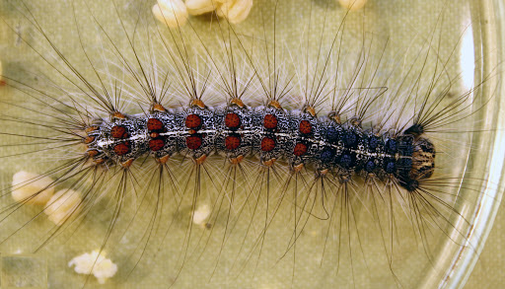
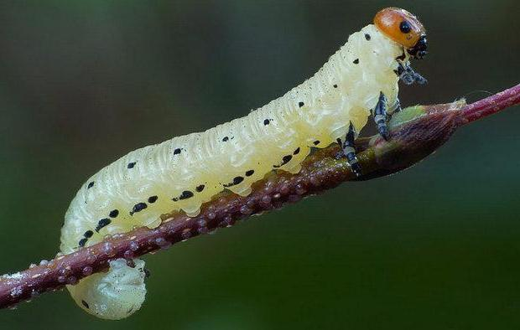
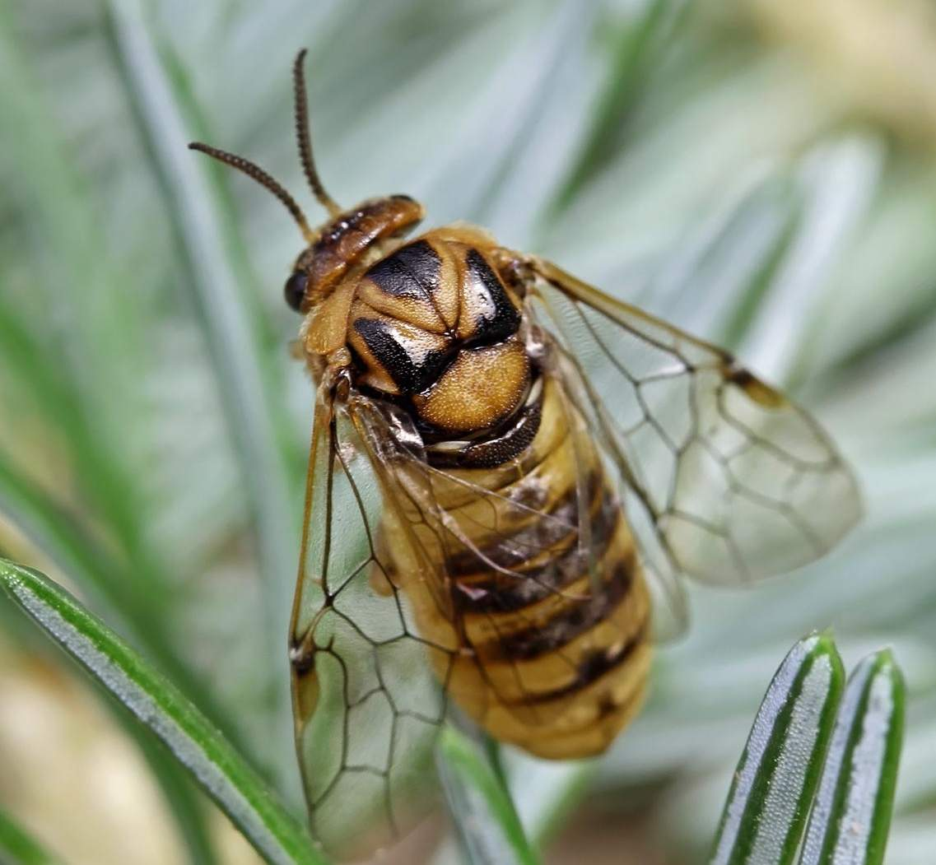
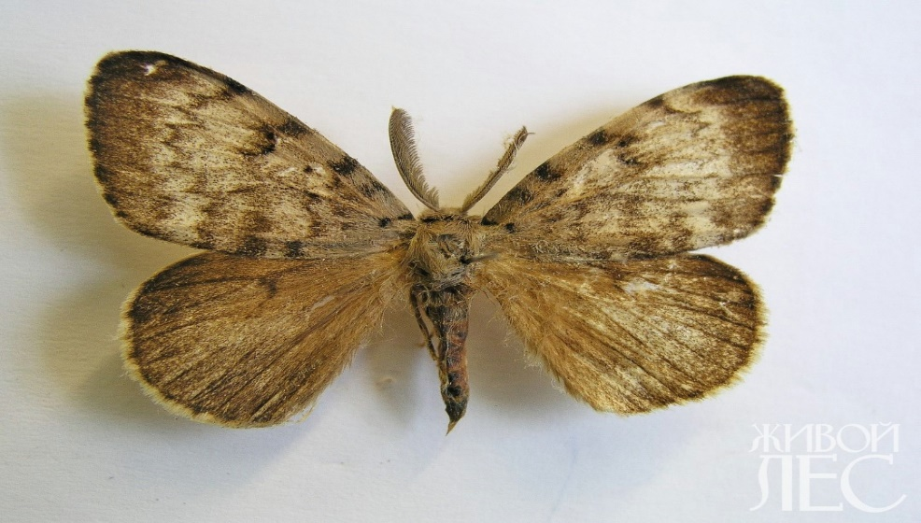
Главные насекомые-вредители леса
Жук-короед
Рыжий сосновый пилильщик
Непарный шелкопряд

Slide 21
Экология тропических лесов
На долю тропических лесов приходится около 50% всей лесной территории Земли.
Огромное разнообразие видов животных и растений. Тропические леса занимают 7% территории Земли, здесь обитают 2/3 всех видов животных и растений.
Тропические леса называют «легкими планеты», но это не совсем верно, т.к. подавляющее количество О₂ генерируется не лесами, а цианобактериями в составе морского планктона.
Генерация О₂ примерно 55,5 Гигатонн /год, связывание СО₂ примерно 4,6 Гигатонн/год; (Гига = 10⁹).
Кислород поглощается при гниении листьев и древесины, а также используется для дыхания многочисленных животных.
Зона тропических лесов часто используется в хозяйственной деятельности для создания плантаций кокосовых пальм и хинного дерева.
Кокосовые пальмы: период плодоношения с 7-10 лет до 50 лет. С одного дерева собирается до 200 плодов.
Внутренне содержимое кокосового ореха – т.н. кокосовая вода. Содержит 95% воды, 4% углеводов и менее 1% белков и жиров, незначительные количества витаминов группы В – менее 10% от суточной нормы.

Slide 22
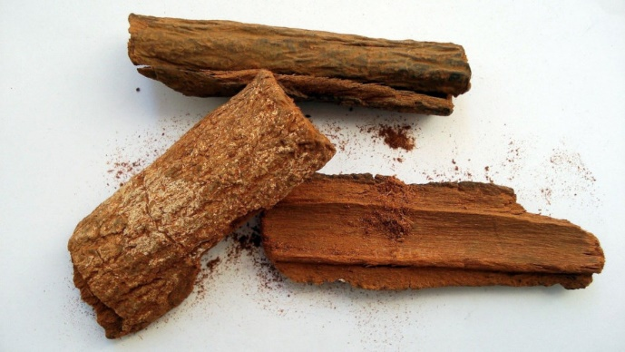
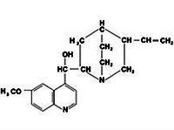
Хинное дерево и лечение малярии хинином
Кора хинного дерева – древнее средство для лечения малярии. Действующее начало – хинин и его производные. Токсичны для малярийных плазмодиев (простейших паразитов, переносимых через укусы комаров).
Эффективное лечение малярии хинином во многом обеспечило колонизацию Африки европейцами. Тем самым Африка перестала быть «могилой белого человека».

Slide 23
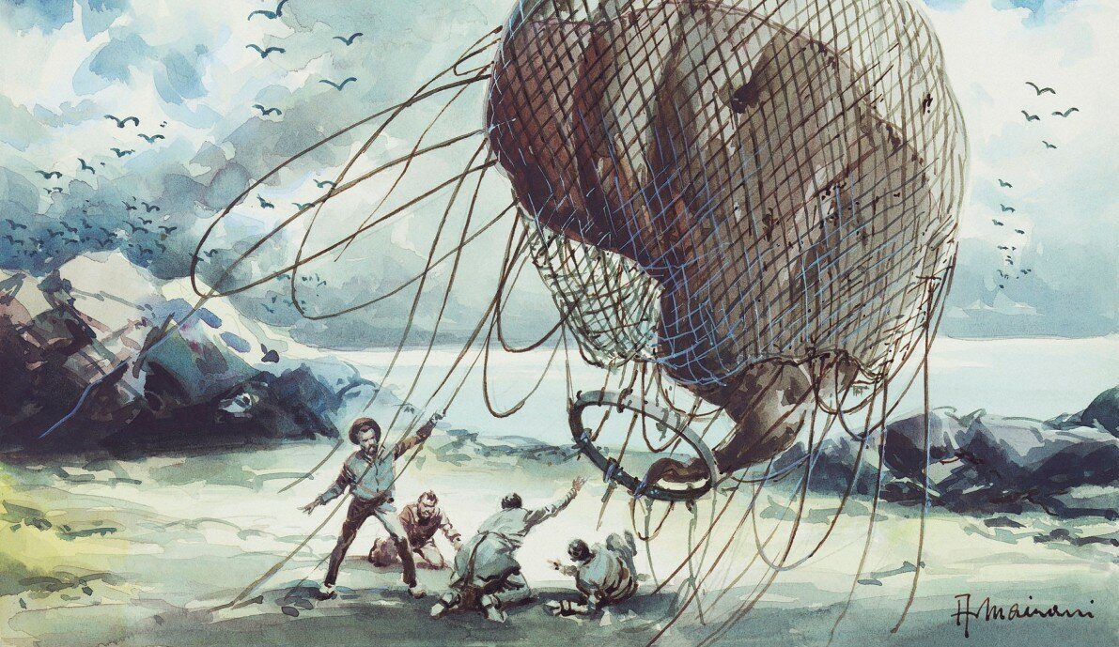
Мое первое знакомство с лекарством от малярии: «Таинственный остров» Жюля Верна

Slide 24
Динамика лесных ресурсов
Площадь тропических лесов в 2000 г. 2,1 млрд. га.
1. Потери на постоянном уровне 20 млн. га/год. Итог: к 2095 г. останутся только леса под государственной защитой.
2. Потери растут с постоянной скоростью 2% в год (эта скорость роста населения в тропических странах). Итог: к 2054 г. останутся только леса под государственной защитой.
3. Потери растут со скоростью 1% от площади оставшихся незащищенными лесов. Итог: площади леса будут сокращаться вдвое каждые 72 года: 2000г. → 2072 г.
Реальный вариант: комбинация сразу трех сценариев.
ШШШШШШШШШШШШШШШШ
2072 г.
2054 г.
2095 г.
Леса под защитой должны иметь площадь около 10% от суммарной. В настоящее время их площадь примерно 40 млн. га (Бразилия, Венесуэла, Перу, Заир).
Сценарии исчезновения тропических лесов

Slide 25
Невозобновляемые ресурсы – уголь, газ, нефть
Эти ресурсы сжигают, они необратимо превращаются в СО₂, Н₂О, SO₂ и другие конечные продукты (загрязнители)

Slide 26
Ресурсообеспеченность по странам

Slide 27
Что будет пределами роста – источники или стоки?
1. Использование огромных запасов угля может быть ограничено емкостью атмосферного СТОКА – неспособностью планеты утилизировать такое большое количество СО₂, которое образуется при сжигании угля.
2. Использование нефти ограничено и ИСТОЧНИКАМИ и СТОКАМИ. Запасы нефти истощатся в первую очередь (см. таблицу на предыдущем слайде).
3. Газ, видимо, сможет заменить все другие невосполнимые запасы полезных ископаемых. Кроме того, он в наименьшей степени загрязняет планету. Однако полный перевод всей мировой энергетики на газ – длительный процесс (не менее 30 - 50 лет).

Slide 28
Запасы и расходование природного газа
1. При неизменном потреблении газа его запасы исчерпаются к 2260 г.
2. Потребление растет со скоростью 2,8% в год: исчерпание к 2075 г.
3. Потребление растет со скоростью 5% в год: исчерпание к 2054 г. Вероятный сценарий при отказе от угля и исчерпании запасов нефти.
Мировые темпы производства газа: 4,2-4,5% (2011 – 2020 гг.) и прогноз 2,4 – 2,5% (2021- 2030 гг.).
2054 г, 2075 г.
2260 г.

Slide 29
Занятие (экология-2)
The End

